Slide 1

Курс
«Основы Oracle SQL»
SELECT и основные операторы DML
Автор: Рябов Евгений
АО «СберТех»
2016
Notes:
1

Slide 2
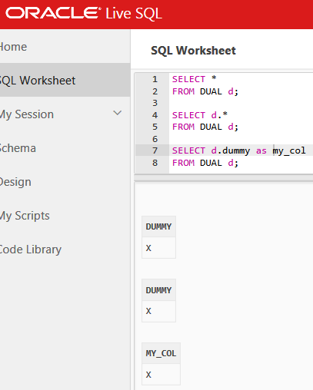
Вспомогательная системная таблица DUAL – «лучший друг разработчика»
Таблица dual существует в БД Oracle всегда и доступна всем пользователям
Универсальный помощник и для простейших и для сложных запросов
Нужна, как минимум, потому, что в Oracle нельзя что-либо выбрать из ниоткуда
Псевдоним (alias) таблицы
Заходим в свой аккаунт livesql.oracle.com и пробуем посмотреть, что же есть в таблице dual?
Псевдоним (alias) колонки
Сколько в ней строк и столбцов?
Как можно избегать длинного имени таблицы в запросе?
Как вычислить 2+2 с помощью dual?
Как дать колонке в выборке говорящее имя вместо выражения 2+2?

Slide 3
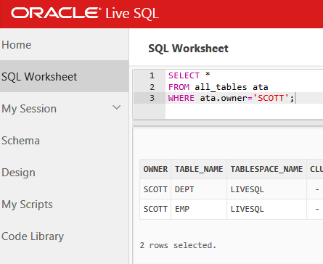
Учебная схема SCOTT и таблицы DEPT и EMP
посмотрим, какие же таблицы схемы(пользователя) SCOTT доступны нам?
А как увидеть только колонки владельца таблицы и ее имя?
Изучаем структуру и содержимое таблиц.
Сколько строк в каждой таблице?
Как функция COUNT() может помочь в ответе на этот вопрос?
Какие бизнес-сущности они отражают? Какие атрибуты у каждой из сущности?
Кто и с какой даты работает аналитиком? Кто и на каких должностях работает в отделе с идентификатором 20?
В каком городе расположен отдел SALES? Какие отделы есть в Нью-Йорке?

Slide 4
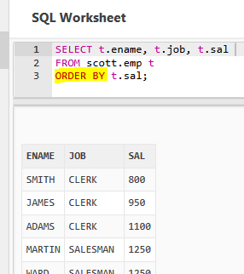
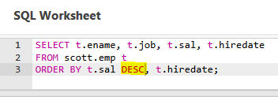
Сортировка результата выборки
Выберите сотрудника, его должность и оклад, результат отсортируйте по окладу по возрастанию
Кто и с какой должностью имеет наибольший оклад?
Выберите сотрудника, должность, оклад и дату найма, отсортировать по убыванию оклада и увеличению даты найма (при равных окладах, выше должен быть тот, кто был принят раньше)
Кто из аналитиков был принят раньше всех?
Выберите ФИО всех сотрудников и их комиссию, отсортируйте по возрастанию комиссии, затем по убыванию комиссии
Где при это оказываются строки с пустым (NULL) значением комиссии?
Как повлиять на это поведение записей с пустыми значениями при сортировке?

Slide 5
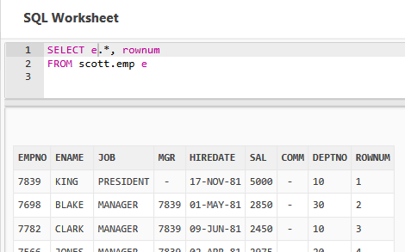

Псевдостолбец ROWNUM
Добавьте псевдостолбец ROWNUM к запросу всех атрибутов из таблицы SCOTT.EMP без сортировки
Повторим запрос, но уже упорядочив строки по дате найма.
Что видим в колонке с именем ROWNUM? Что выдает нам псевдостолбец ROWNUM?
ROWNUM возвращает порядковый номер строки при чтении её из таблицы до сортировки, может различаться между запусками и в разных запросах, т.к. и доступ к строкам может быть как по индексу так и без него.
Очень полезен при изучении и исследовании таблиц, так как позволяет ограничить объем выводимых строк
А что получим если укажем условие ROWNUM>5 и почему? ☺
Напишите запрос выводящий всех столбцы из SCOTT.EMP для не более чем 4 строк

Slide 6
Богатство встроенных функции SQL
В Oracle множество встроенных SQL функций, прежде чем писать свои User Defined Functions, надо изучить и использовать встроенные, упомянем основные группы и подгруппы
Агрегатные (MIN, MAX, COUNT и т.д)
Аналитические
Однострочные функции подразделяются на
Арифметические
Строковые, сравнение с помощью LIKE и регулярные выражения
Функции работы с датами и временем
Функции преобразования(конвертации)
XML функции
JSON функции
Функции кодирования и декодирования
Функции работы с NULL
И прочие однострочные функции

Slide 7
NULL и функции для его обработки
NULL ни равен, ни не равен ничему, даже самому NULL!
В Oracle что-то может только являться NULL (IS NULL) или не являться NULL (IS NOT NULL)
Найдите имена и должности всех сотрудников у которых нет начальника (менеджера);
у которых есть комиссионные доходы;
проверьте, что знаки равенства (=) и неравенства (!=, <>) не дают того же результата
Проверьте является ли NULL пустая строка (‘’)?
Самые популярные функции (не все!) работы с NULL
NVL(выражение1, выражение2),
вернёт выр.1 если оно не NULL, иначе выр.2
COALESCE(выр.1, выр.2, выр.3,… , выр.n)
вернет первое же не NULL выражение, иначе NULL
Выберите имена, должности, оклады и комиссионные всех сотрудников, в порядке убывания комиссионных и роста окладов, пустых значений быть не должно!

Slide 8
Работа с функциями конвертации
Вывести имя, должность, дату найма и оклад всех сотрудников принятых в 1981 году (BETWEEN в помощь), отсортировать по дате приема. Формат вывода даты DD.MM.YYYY, формат вывода сумм – с разделителем групп разрядов и с точностью до цента
Вывести список имени сотрудника и месяца приема на работу, вывести именно наименование месяца, второй вариант задания, когда наименование месяца по-русски
Вывести список имена, должности и года приёма сотрудников, устроившихся на работу в мае, июне или декабре. Реализовать варианты и через OR в условиях и через IN, сравнить их наглядность и простоту
Часто соседствуют с функциями усечения (TRUNC()) и округления (ROUND()), так как в них тоже используются те же форматы

Slide 9
Выражение CASE как замена функции DECODE
Вывести список имен, должностей, окладов и комиссионных сотрудников, дополнить вычисляемым по следующей логике столбцом “Объем дохода”: если оклад + комиссионные меньше 1000, то Низкий, от 1000 до 3000 – Средний, свыше 3000 – Высокий.
Столбцу дайте именно указанный русский псевдоним.
Вывести список имен, должностей и названий отделов, использовав для этой цели как выражение CASE, так и функцию DECODE и подглядев соответствия кодов и названия отделов в SCOTT.DEPT.
Сравнить краткость, наглядность и читабельность обоих вариантов.

Slide 10
Наши таблицы EMP и DEPT для модификации данных
С помощью скрипта EMP и DEPT из Code Library livesql.oracle.com создаем свои собственные таблицы EMP и DEPT. К ним можно обращаться просто по имени, без указания схемы
DROP TABLE имя_таблицы; - Удалить всю таблицы целиком вместе с содержимым!
Удалите обе созданные только что таблицы и снова с помощью скрипта из Code Library воссоздайте их вместе с содержимым.
DROP – это DDL команда, то команда языка определения данных. Любая DLL команда завершает транзакцию неявным подтверждением (COMMIT)! Это необходимо учитывать при разработке.
В нашем случае на livesql.oracle.com установлен режим, что вообще любое выражение, а не только DDL, неявно подтверждает транзакцию, поэтому нам сейчас не принципиальна эта разница.
Далее мы будем экспериментировать с удалением и изменением данных, при этом каждый новый эксперимент будет требовать воссоздать первоначальное состояние обоих таблиц. Поэтому перед каждым упражнением надо будет удалить обе таблицы и воссоздать их, как мы только проделали.

Slide 11
Усечение и очистка таблиц с помощью TRUNCATE и DELETE
TRUNCATE – это тоже DDL команда, исключительно быстро и эффективно «очищающая» (усекающая) таблицы от всех строк
Усеките обе таблицы EMP и DEPT, проверьте их содержимое после операции. Снова удалите и воссоздайте обе таблицы
DELETE – DML команда удаления данных из таблицы с возможностью ограничить условием(условиями) WHERE строки, которые будем удалять.
Удалите все строки из таблицы DEPT, из таблицы EMP удалите только тех сотрудников у кого пустые комиссионные или зарплата+комиссионные меньше 1500. Проверьте корректность поглядев на копию исходных данные в таблице SCOTT.EMP
Для подтверждения своих операций удаления выполните команду подтверждения транзакции COMMIT; До этого момента никто не увидит результат Ваших действий, Ваших DML операций.
Снова удалите и воссоздайте обе таблицы

Slide 12


DML оператор UPDATE
UPDATE – оператор обновления данных в таблице, позволяющий ограничить условием(условиями) WHERE обновляемые строки и обновить информацию в любом количестве столбцов таблицы за 1 раз
Напишите в одном SQL выражением такое обновление данных таблицы EMP, что бы всем сотрудникам клеркам оклад был увеличен на 10%, а комиссия была равна 10. Не забудьте о COMMIT;
Задача со звездочкой ☺
Снова удалите и воссоздайте обе таблицы.
Повторите вышеописанный результат, но переписав UPDATE так, чтобы оклад всем клеркам стал равен 1650 и сумма комиссионных была 10 и они были бы результатом запроса из таблицы DUAL, и также использовались в части SET оператора UPDATE. Не забудьте о COMMIT;
Снова удалите и воссоздайте обе таблицы

Slide 13
Агрегатные функции SUM(), COUNT(), AVG(), MIN(), MAX()
Напишите запрос к таблице EMP, выводящий, количество сотрудников; количество сотрудников с комиссионными; минимальный, максимальный и средний оклады; минимальные, максимальные и средние комиссионные; самую раннюю и самую позднюю даты приема на работу для всех сотрудников разом. Проанализировать как агрегатные функции поступают с NULL значениями

Slide 14
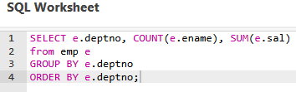


Агрегатные функции и выражение GROUP BY
Напишите запрос к таблице EMP, выводящий, код отдела, количество сотрудников и сумму их окладов в разрезе кодов отделов, отсортируйте по коду отдела
Напишите запрос к таблице EMP, выводящий, код отдела, название должности, количество сотрудников и сумму их окладов в разрезе кодов отделов и должностей, отсортируйте по 1 и 2-му столбцам в результирующем множестве
А теперь добавьте после GROUP BY фильтрующее доп. условие HAVING, чтобы оставить только те должности в отделах, которые занимают более 1 человека, отсортируйте по убыванию по псевдониму для столбца с количеством сотрудников

Slide 15
GROUP BY без агрегатных функций и DISTINCT
Напишите запрос к EMP выбирающий коды отделов и должности в разрезе кода отдела и должности. Как можно интерпретировать полученный результат?
Напишите запрос к EMP выбирающий уникальные сочетания кода отдела и должности, использовав ключевое слово DISTINCT. Нужна ли при этом группировка? Сравните результаты текущего и предыдущего SQL выражений и их наглядность.

Slide 16
Простейшие Подзапросы
(пока немного искусственные примеры)
Подзапрос, это фактически запрос из запроса,
SELECT FROM (SELECT FROM…) или
SELECT FROM … WHERE .. IN (SELECT…)
Напишите запрос к EMP выбирающий коды отделов, должности и суммы окладов и суммы комиссионных в разрезе кода отдела и должности. Используйте подзапросы чтобы из результирующего множества отобрать те строки, где суммарный оклад + суммарные комиссионные превышают 3000.
Повторите предыдущий запрос, но для наложения ограничений используйте HAVING. Нужны ли в этом случае подзапросы? Какой вариант наглядней и проще?
Найдите сотрудников у которых менеджерами являются сотрудники с должностью MANAGER.
Найдите сотрудников без вышестоящего менеджера.
Найдите сотрудников у которых менеджерами НЕ являются сотрудники с должностью MANAGER либо вообще нет менеджера.
Обратить внимание на господина Президента!
Проанализируйте и запомните эту ситуацию!

Slide 17
Программа курса
Организационные вопросы. СУБД и её место в стеке современного ПО. Язык SQL и ISO стандарты. Основные возможности СУБД на примере Oracle
Реляционные БД и нормальные формы. Сущности, связи, объекты, ключи, индексы. DDL, DML, DCL, TCL - компоненты SQL, структура SQL выражений.
Выражение SELECT и WHERE, UPDATE, DELETE, TRUNCATE. Функции преобразований и форматов, выражение CASE
Группировка данных с помощью group by, использование having, distinct. Подзапросы.
Работа с множествами (UNION и т.д.). Объединение таблиц в запросах (joins), коррелированные подзапросы.
Транзакции, многоверсионность данных, ACID, deadlock

